Slide 1
Что пасторы ожидают от администраторов

Slide 2
Итак умоляю вас, братия, милосердием Божиим, представьте тела ваши в жертву живую, святую, благоугодную Богу, для разумного служения вашего,
и не сообразуйтесь с веком сим, но преобразуйтесь обновлением ума вашего, чтобы вам познавать, что есть воля Божия, благая, угодная и совершенная.
Римлянам 12:1-2
Notes:
Построение послания к Римлянам:
1 – 11 гл. Индикатив
12-15 гл. – Императив.
ЖЖ – живой журнал – комментарий на какие-то события, реакция на происходящее…
Живая жертва!

Slide 3
«Живая жертва»
Принципы служения из Рим. 12:1-5
Жертвенность в служении, как отклик на Божью благодать;
Духовный рост. (Преобразуйтесь… чтобы познавать…);
Смирение. (Не думайте о себе…);
У каждого свое дело в служении;
Notes:
Построение послания к Римлянам:
1 – 11 гл. Индикатив
12-15 гл. – Императив.
ЖЖ – живой журнал – комментарий на какие-то события, реакция на происходящее…
Живая жертва!

Slide 4
По данной мне благодати, всякому из вас говорю: не думайте о себе более, нежели должно думать; но думайте скромно, по мере веры, какую каждому Бог уделил. Ибо, как в одном теле у нас много членов, но не у всех членов одно и то же дело, так мы, многие, составляем одно тело во Христе, а порознь один для другого члены.
Римлянам 12:3-5

Slide 5
И как, по данной нам благодати, имеем различные дарования, то, имеешь ли пророчество – пророчествуй по мере веры; имеешь ли служение – пребывай в служении; учитель ли, – в учении; увещатель ли, увещевай; раздаватель ли – раздавай в простоте; начальник ли – начальствуй с усердием; благотворитель ли – благотвори с радушием.
Римлянам 12:6-8

Slide 6
И иных Бог поставил в Церкви,
во-первых, Апостолами, во-вторых, пророками, в-третьих, учителями; далее, иным дал силы чудодейственные, также дары исцелений, вспоможения, управления, разные языки.
2 Коринфянам 12:28

Slide 7
Если работники конференции как верные слуги будут исполнять свои, данные Небом обязанности, то работа в наших конференциях больше не будет испытывать таких затруднений, как раньше. И, трудясь таким образом, работники станут серьезными, ответственными людьми, которые не растеряются и не разочаруются, оказавшись в сложной ситуации.
Э. Уайт «Служители Евангелия» с. 419

Slide 8
Президент конференции по долгу службы занимается обучением служителей, находящихся у него в подчинении, и все вместе они могут так подготовить церкви, что не будет необходимости призывать служителей конференции с поля, чтобы разрешить какие-то внутренние трудности и разногласия.
Э. Уайт «Служители Евангелия» с. 419

Slide 9
пасторы ожидают что
Руководители имеют ясное видение, куда идти и что делать;
Руководители делятся видением и вдохновляют на служение;
Руководители проявляют заботу о пасторах, посещая их и поддерживая в служении;
Руководители помогают пастору организовать служение в церкви.
Руководители показывают пример в служении и выполнении миссии;

Slide 10
пасторы ожидают что
Руководители имеют ясное видение, куда идти и что делать:
    Знание реальной ситуации: возможностей, особенностей и трудностей в служении:
      Знать территорию. Города и селения, их особенности;
      Знать состояние общин;
      Знать пасторов и их семьи;
      Изучать, искать возможности для евангелизации… Творческий подход!

Slide 11
пасторы ожидают что
Руководители имеют ясное видение, куда идти и что делать:
    Знание реальной ситуации: возможностей, особенностей и трудностей в служении;
    Ясное видение направления служения:
      Иметь четкое, сформулированное видение служения. Что будем делать?
      Составить план действий конференции в различных сферах, на весь срок служения;
      Помочь общинам составить такой план действий.

Slide 12
пасторы ожидают что
Руководители имеют ясное видение, куда идти и что делать:
    Знание реальной ситуации: возможностей, особенностей и трудностей в служении;
    Ясное видение направления служения;
    Постановка целей: качественные и количественные. (Для конференции и для каждого пастора);
      Рост церкви: Крещение. Новые церкви;
      Молитвенные дома;
      Молодежь и т.д.

Slide 13
пасторы ожидают что
Руководители имеют ясное видение, куда идти и что делать:
    Знание реальной ситуации: возможностей, особенностей и трудностей в служении;
    Ясное видение направления служения;
    Постановка целей: качественные и количественные. (Для конференции и для каждого пастора);
    Знание лучших методов и способов служения на своей территории. Творческий подход!!!

Slide 14
пасторы ожидают что
Руководители делятся видением и вдохновляют на служение:
    Через проповеди!!!
      Христоцентричные проповеди;
      Евангельские проповеди. Весть-призыв;
      Вдохновляющие проповеди;
      Делиться видением служения;
      Подчеркивать авторитет церкви…

Slide 15
пасторы ожидают что
Руководители делятся видением и вдохновляют на служение:
    Проповеди;
    Братские встречи служителей. (Отчет)
      Ежемесячно;
      Полный рабочий день;
      Передача видения;
      Иногда проводить только духовные встречи;
      Обсуждение ситуации и вдохновение на служение;
Notes:
Объезд

Slide 16
пасторы ожидают что
Руководители делятся видением и вдохновляют на служение:
    Проповеди;
    Братские встречи служителей. (Отчет);
    Личные встречи и беседы с пасторами;
      На братских встречах;
      При посещениях пасторов;
      При любой встрече с пастором;
Notes:
Не сводить разговоры к смехотворству. Использовать возможности для духовных разговоров.

Slide 17
пасторы ожидают что
Руководители делятся видением и вдохновляют на служение:
    Проповеди;
    Братские встречи служителей. (Отчет);
    Личные встречи и беседы;
    Работа с пасторскими отчетами:
      Форма отчета;

Slide 18
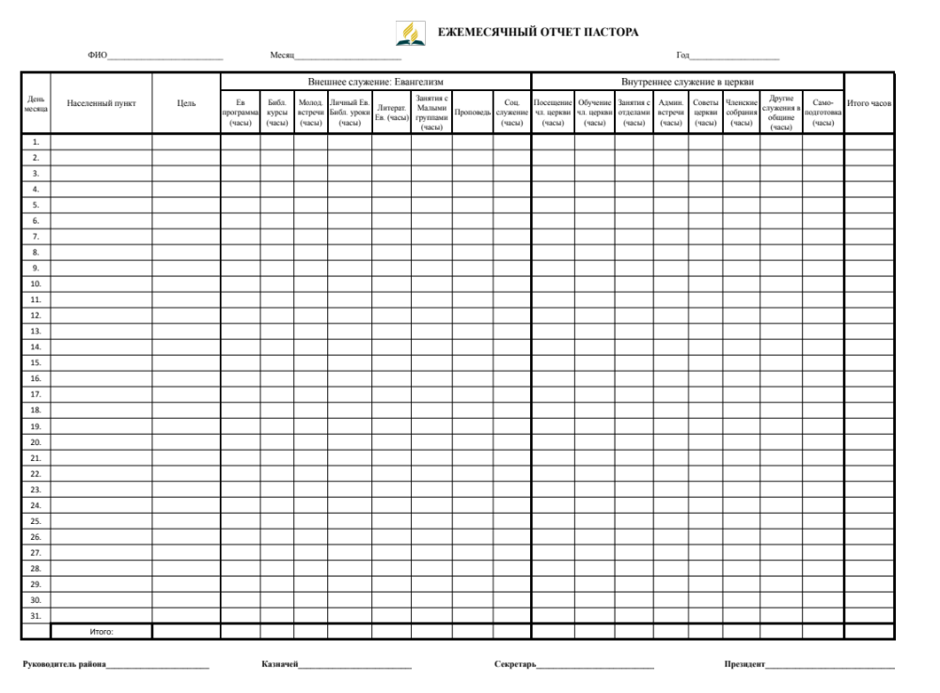

Slide 19
пасторы ожидают что
Руководители делятся видением и вдохновляют на служение:
    Проповеди;
    Братские встречи служителей. (Отчет);
    Личные встречи и беседы;
    Работа с пасторскими отчетами.
      Форма отчета;
      Ответственность;

Slide 20
пасторы ожидают что
Руководители делятся видением и вдохновляют на служение:
    Проповеди;
    Братские встречи служителей. (Отчет);
    Личные встречи и беседы;
    Работа с пасторскими отчетами;
    Оценивание успехов в служении.

Slide 21
пасторы ожидают что
Руководители имеют ясное видение, куда идти и что делать;
Руководители делятся видением и вдохновляют на служение;
Руководители проявляют заботу о пасторах, посещая их и поддерживая в служении;
Руководители помогают пастору организовать служение в церкви.
Руководители показывают пример в служении и выполнении миссии;

Slide 23
Что пасторы ожидают от администраторов

Slide 24
пасторы ожидают что
Руководители имеют ясное видение, куда идти и что делать;
Руководители делятся видением и вдохновляют на служение;
Руководители проявляют заботу о пасторах, посещая их и поддерживая в служении;

Slide 25
пасторы ожидают что
Руководители проявляют заботу о пасторах, посещая их и поддерживая в служении:
  Равное отношение ко всем пасторам;
  Посещение пасторов на дому (по плану).
    Уделить достаточно времени для общения, чтобы понять нужды пастора и поддержать семью;
  Откликаться на нужды пасторов.

Slide 26
пасторы ожидают что
Руководители помогают пастору организовать служение в церкви:
  Помощь в организации рабочего дня пастора (администратора);
    Работа не менее 8 часов каждый день;
    Системная работа, планирование дня;
    Акцент на Евангельское служение;
    Достаточное время для самоподготовки;

Slide 27
пасторы ожидают что
Руководители помогают пастору организовать служение в церкви:
  Помощь в организации рабочего дня пастора (администратора);
  Организация служения в неделю, месяц, год…
    Помочь определить главное и спланировать служение на неделю, месяц, год;
    Составление плана служения церкви;
    Администраторы: 4 рабочих дня в офисе;

Slide 28
пасторы ожидают что
Руководители помогают пастору организовать служение в церкви:
  Помощь в организации рабочего дня пастора (администратора);
  Организация служения в неделю, месяц, год…
  Различные отчеты. Как работать с отчетами:
    Унифицировать отчеты;
    Сократить количество разных отчетов;
    Директора отделов в общине готовят отчеты по отделам;

Slide 29
пасторы ожидают что
Руководители помогают пастору организовать служение в церкви:
  Помощь в организации рабочего дня пастора (администратора);
  Организация служения в неделю, месяц, год…
  Различные отчеты. Как работать с отчетами;
  Помочь пастору определить какой метод служения лучше использовать в его церкви;

Slide 30
пасторы ожидают что
Руководители помогают пастору организовать служение в церкви:
  Помощь в организации рабочего дня пастора (администратора);
  Организация служения в неделю, месяц, год…
  Различные отчеты. Как работать с отчетами;
  Помочь пастору определить какой метод служения лучше использовать в его церкви;
  Помогать пасторам в осуществлении Евангельских инициатив.

Slide 31
пасторы ожидают что
Руководители показывают пример в служении и выполнении миссии;
    Регулярное посещение общин и пасторов, по плану;
    Проведение Евангельских программ. (2 Евангельских программы в год);
    Личное служение: преподавание библейских уроков, распространение мис. книг и газет…
    Регулярное приведение людей ко Христу!!!

Slide 32
пасторы ожидают что
Руководители имеют ясное видение, куда идти и что делать;
Руководители делятся видением и вдохновляют на служение;
Руководители проявляют заботу о пасторах, посещая их и поддерживая в служении;
Руководители помогают пастору организовать служение в церкви.
Руководители показывают пример в служении и выполнении миссии;

Slide 33
Братья, вам придется бороться с трудностями, нести свою ношу, давать советы, планировать и исполнять, постоянно обращаясь к Богу за помощью. Молитесь и трудитесь, трудитесь и молитесь; как ученики в школе Христа, учитесь у ног Иисуса.
Э. Уайт «Служители Евангелия» с. 419

Slide 34
И Он поставил одних Апостолами, других пророками, иных Евангелистами, иных пастырями и учителями,
к совершению святых, на дело служения, для созидания Тела Христова,
доколе все придем в единство веры и познания Сына Божия, в мужа совершенного, в меру полного возраста Христова;
Ефесянам 4:11-13

